Slide 1


PATOLOGIA GENERALE
Alberto Tommasini

Slide 2


Slide 3
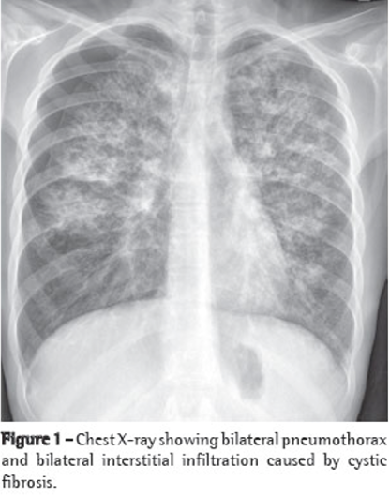
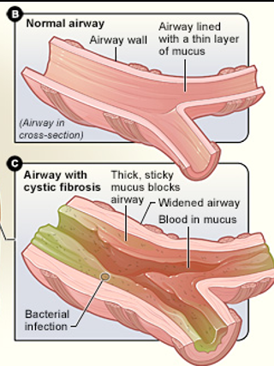
APPARATO RESPIRATORIO

Slide 4
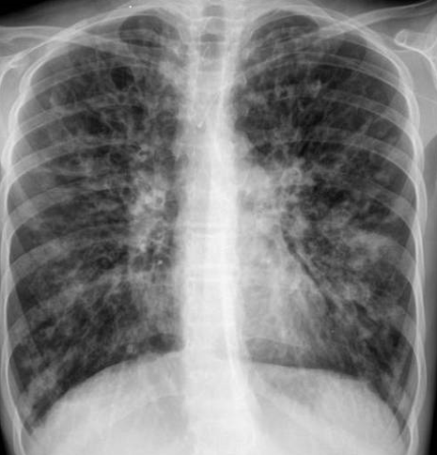
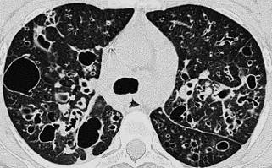
IL CIRCOLO VIZIOSO DELLE BRONCHIETTASIE

Slide 5

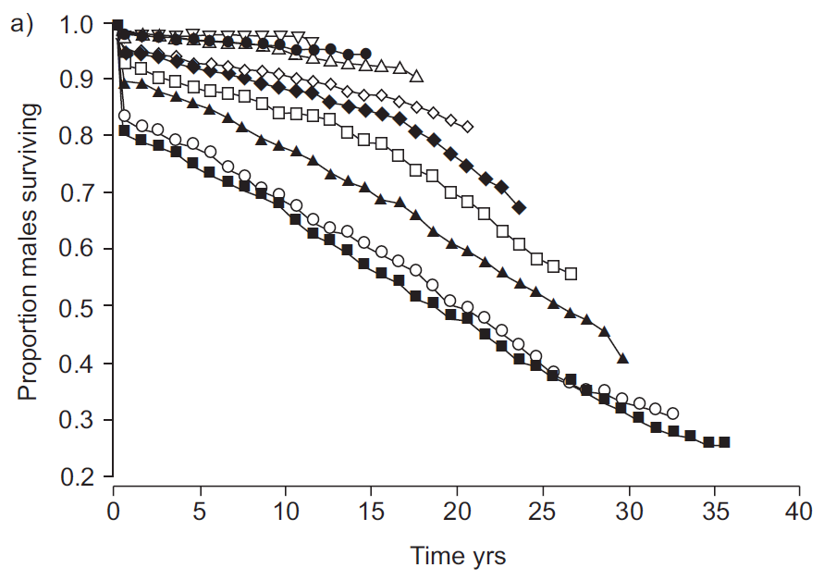
Anton Yelchin: cystic fibrosis
CF cohort born 1989-91
1980-82
Actor, born in 1989, here in dr. Checov (remake of Star Trek)
Dodge JA, Eur Respir J 2007
“The first thing that surprised me was his chronic illness, which he was secretly dealing with throughout his career,” Garret Price

Slide 6
Quale guadagno con le nuove terapie?
Giornata tipo di un paziente in benessere a fenotipo lieve
Tempo minimo di terapia giornaliera 2 ORE
Ipertonica: + 3-4% FEV1
Pulmozyme + 7-13% FEV1
Tobramicina inalatoria + 10% FEV1
Azitromicina + 6% FEV1
Ibuprofene + 5% FEV1
Totale + 35% FEV1???
Fisioterapia con PEP mask (1/2h)
Fisioterapia con PEP mask (1/2h)
Fisioterapia con PEP mask (1/2h)

Slide 7
Le bronchiettasie costituiscono l’inizio di circoli viziosi anche in condizioni diverse dalla firbosi cistica
Immunodeficienze
Infezioni severe da micobatteri e altri microbi
Bronchiettasie idiopatiche
Aspergillosi Broncopolmonare Allergica
Discinesia ciliare primitiva
prevalenza 0.5 % in adulti

Slide 8
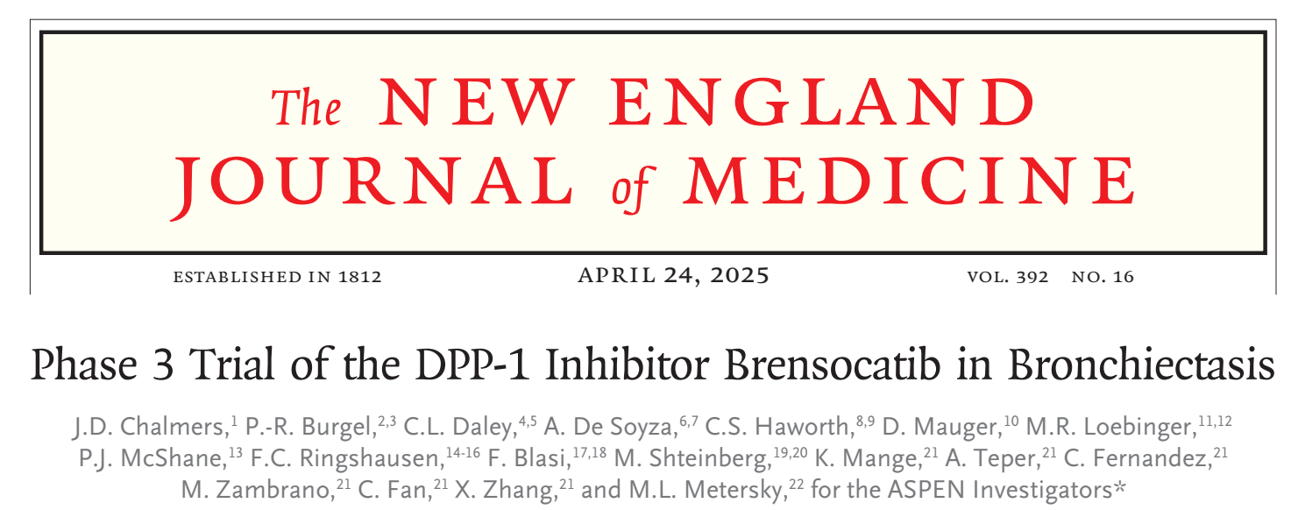
Più di 1700 pazienti
In bronchiectasis, neutrophilic inflammation is associated with an increased risk of exacerbations and disease progression. Brensocatib, an oral, reversible inhibitor of dipeptidyl peptidase 1 (DPP-1), targets neutrophil serine proteases, key mediators of neutrophilic inflammation.

Slide 9
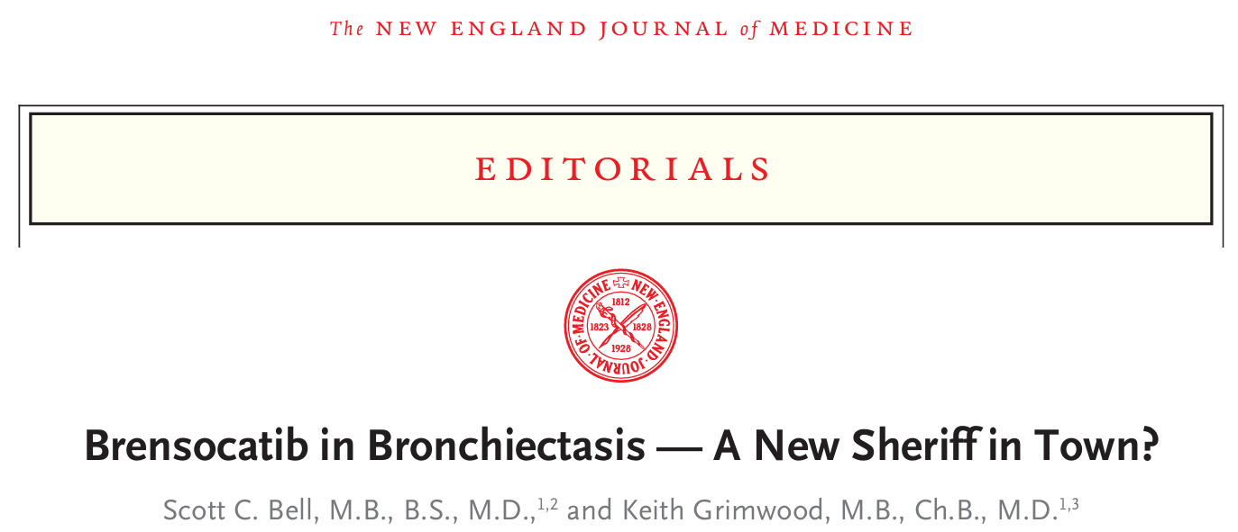
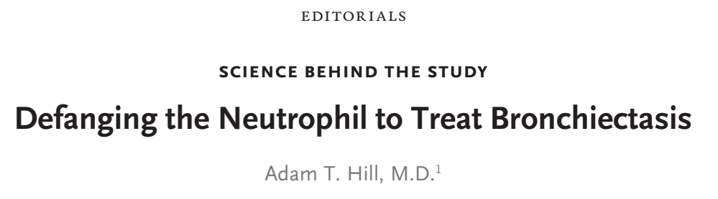

Slide 10
Bronchiettasie non-FC: 3a causa di malattia polmonare cronica (dopo asma e BPCO).
Tosse produttiva cronica, infezioni e infiammazione delle vie aeree basse, irreversibile dilatazione delle parti terminali dei bronchi.
Indipendentemente dalla causa, sono caratterizzate da un circolo vizioso che peggiora ad ogni esacerbazione: Disfunzione mucociliare; infezione; infiammazione disregolata; danno parenchimale (tutti possibili target di terapia).
Il danno è causato da eccessivo rilascio di serina-proteasi dai neutrofili, come l’elastasi, fino a superare le capacita degli inibitori endogeni (in particolare α₁-antitripsina).
Le serina proteasi come l'elastasi neutrofila (NE), la catepsina G (CG) e la proteinasi 3 (PR3) sono attivate durante la maturazione del neutrofilo ad opera della dipeptidil peptidase 1 (DPP-1, o catepsina C).
Notes:
Catepsina A e B prevalentemente in lisosomi

Slide 11
No established standard of care for bronchiectasis:
airway clearance techniques,
mucoactive agents,
antibiotics for the treatment of infection,
They do not adequately address inflammation or slow disease progression
Ma perché i neutrofili rilasciano enzimi così pericolosi?

Slide 12
Elastasi del neutrofilo
Attività Antimicrobica Diretta sulle Outer Membrane Proteins dei batteri G
degradazione di fattori di virulenza
NETosi: Migra nel nucleo del neutrofilo dove aiuta a degradare le proteine istoniche, contribuendo alla decondensazione della cromatina.
Può attivare precursori di citochine pro-infiammatorie come pro-IL-1β e pro-IL-18, amplificando la risposta infiammatoria.
Può tagliare recettori sulla superficie di cellule immunitarie e non (es. recettori Toll-like - TLRs, CD14),
Può clivare e attivare/inattivare componenti del sistema del complemento.
Degrada componenti della ECM come elastina, collagene, fibronectina e proteoglicani, facilitando la migrazione dei neutrofili
E’ in equilibrio con inibitori come l’ α₁-antitripsina, che ne riducono l’emivita limitando l’azione nel tempo e nello spazio

Slide 13
α₁-antitripsina
Prodotta principalmente dal fegato. Livelli 0.9-1.75 mg/mL, emivita 3-5 gg Può raddoppiare nella reazione di fase acuta (misurare sempre insieme a PCR!)
Quando esiste uno squilibrio tra proteasi e antiproteasi, come nei fumatori di sigarette con grave deficit di α1-antitripsina, l'elastasi neutrofila libera e altre proteasi si trovano attive nelle vie aeree -> bronchite cronica ed enfisema panacinare in giovane età.
Nelle persone sane, i macrofagi sono il tipo cellulare predominante delle vie aeree. Nelle persone con bronchiectasie, predomina il neutrofilo, e il numero di neutrofili (e il livello di elastasi nell’espettorato) correlano con la gravità della malattia.

Slide 14

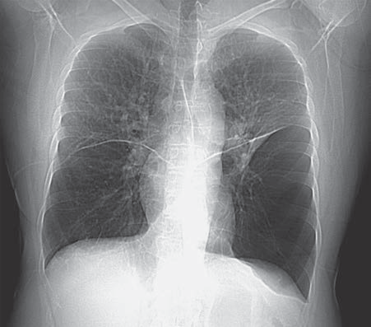
Una donna di 60 anni con 15 anni di storia di fumo (fino ai 43 anni) si reca dallo pneumologo per una storia di tosse cronica dispnea da sforzo già presente da diversi anni.
Anamnesi familiare: padre deceduto con enfisema polmonare
Alla visita: SaO2 93% in AA, ridotto murmure alle basi polmonari
All’Rx torace: basi iperlucenti
Alla spirometria: quadro ostruttivo non migliorato con broncodilatatori

Slide 15
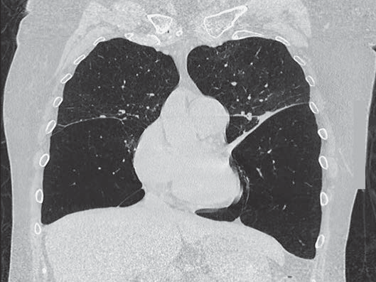
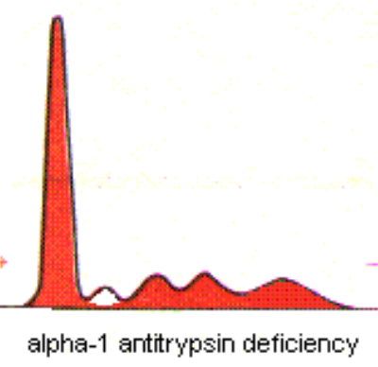
TC: enfisema pan-acinare, prevalente alle basi.
Alpha₁-antitripsina sierica (AAT): 0.19 mg/mL (ref. >9).
Genetica di SERPINA1, (codificante AAT,): variante Z (patologica) e variante nulla
Trattamento: broncodilatatori, glucocorticoidi inalatori, infusion di AAT plasma-derivata.
Ad un follow-up di un anno: Quadro stabile con lieve peggioramento della spirometria.
DOI: 10.1056/NEJMicm2403183

Slide 16
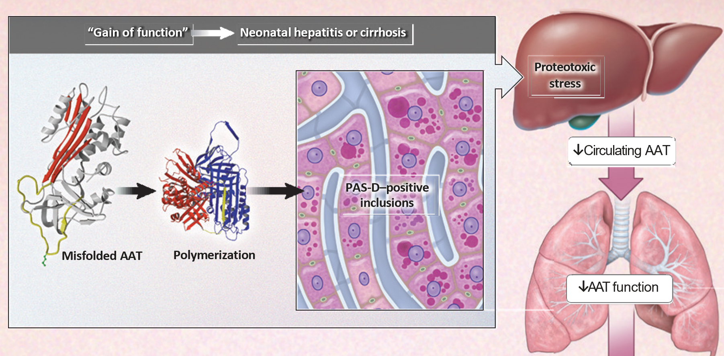
Difetto di AAT
Condizione genetica comune (il 95% legati alla mutazione Glu342Lys, detta anche allele Z, in Hz in 1:20 persone)
In Europa, 1:5 hanno la mutazione mild Glu264Val (allele S) (vantaggio dell’eterozigote?)
Mutazioni GOF possono condurre a ritenzione dell’enzima nel fegato causando malattia
Mutazioni LOF in omozigosi causano lo sviluppo di enfisema
La maggior parte delle mutazioni causa la degradazione di circa il 70% della AAT nel reticolo endoplasmatico, mentre il 15% è secreto e il 15% si accumula in polimeri, parzialmente degradati dall’autofagia. Le inclusioni residue, PAS+ anche dopo diastasi (PAS-D), sono diagnostiche della malattia.

Slide 17
73% dei bambini con genotipo ZZ presenta aumento delle ALT nei primi 12 mesi di vita
Alcuni hanno un ittero colestatico che può progredire fino alla cirrosi e morte
In caso di fumo di tabacco, si sviluppa infiammazione ed enfisema già nella terza decade
Un terzo degli adulti presenta fibrosi epatica (la cui progressione può essere favorita dall’alcol)
Il fumo di sigaretta riduce l’emivita nel polmone per ossidazione
Nel polmone, una parte della AAT viene inattivata per ossidazione, mentre un’altra parte polimerizza e media azioni proinfiammatorie e chemotattiche, aumentando la quota di neutrofili
Più frequente enfisema delle basi, ma alcuni lo sviluppano lobi superiori e bronchiettasie
Manifestazioni rare:
Panniculite in meno dell’1% dei soggetti ZZ
Anche soggetti con genotipo eterozigote (MZ) hanno un rischio lievemente aumentato di sviluppare BPCO ed enfisema in presenza di altri fattori causativi, ma anche cirrosi in presenza di alcol o sindrome metabolica.
Hanno inoltre un rischio aumentato di vasculite p-ANCA associata (PR3)
Gli Hz composti SZ hanno caratteristiche intermedie

Slide 18
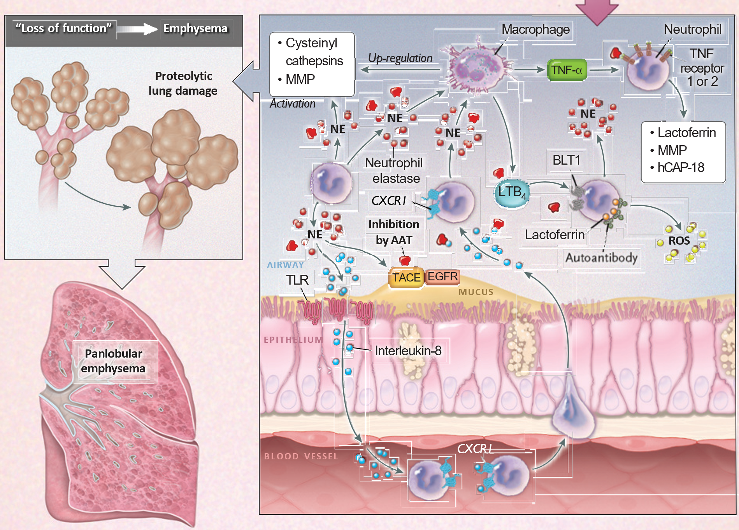

Slide 19
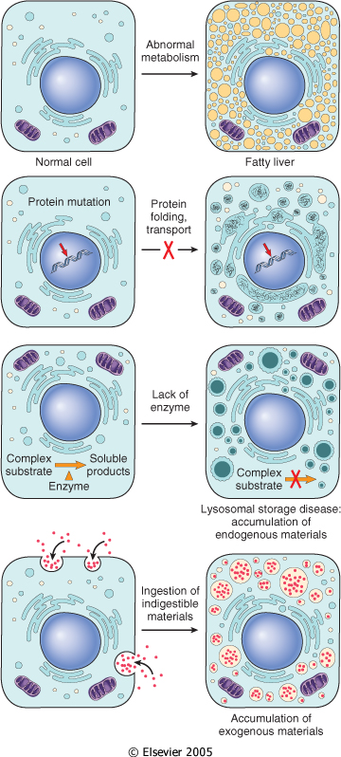
Deficit di α-1-antitripsina sul Robbins
Alterazioni del metabolismo (e trasporto); es.: steatosi
Difetti nella conformazione o trasporto di proteine; es.: deficit di α-1-antitripsina (inibitore dell’elastasi)
Malattie da accumulo di sostanze endogene per difetto di enzimi o trasportatori (es. malattie lisosomali)
Difetti di degradazione di materiale endogeno o esogeno; (emocromatosi, antracosi)

Slide 20
Torniamo al nostro Trial
Non riguarda il difetto di AAT,
Ma solo le bronhciettasie non-FC
Il difetto anche parziale di AAT può aumentare il rischio di bronchiettasie
The baseline demographic and clinical characteristics of the patients did not differ substantially across the trial groups (Table 1 and Table S2). The patients were predominantly female (64.3%) and White (73.6%). Approximately one third of the patients (35.3%) had P. aeruginosa–positive sputum samples at screening and had at least three exacerbations in the previous 12 months (29.2%)

Slide 21
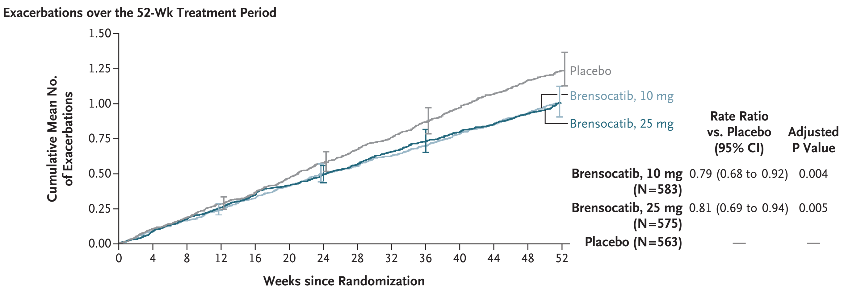
The incidence of adverse events was similar across groups (severe infections, pneumonia) except for a higher incidence of hyperkeratosis with brensocatib.

Slide 22
EDITORIAL
The approximate 20% reduction in the frequency of exacerbations with brensocatib is similar to the estimates from systematic reviews of the effect of inhaled antibiotics (22%) but less than the reduction observed with oral macrolides (42%).
Because only ~ 20% of the patients in the trial were receiving long-term macrolides, it is difficult to determine whether brensocatib could also be a useful add-on therapy.
At both doses, brensocatib may have had a more favorable reduction in the incidence of exacerbations among patients who had a lower number of exacerbations (2 vs. >3) in the 12 months before screening, had not been hospitalized for an exacerbation in the 24 months before screening, were not receiving long-term antibiotics at baseline, and had better lung function at baseline, as measured by the FEV₁.
These findings might suggest a greater response in patients with milder disease and a possible future role in children.

Slide 23
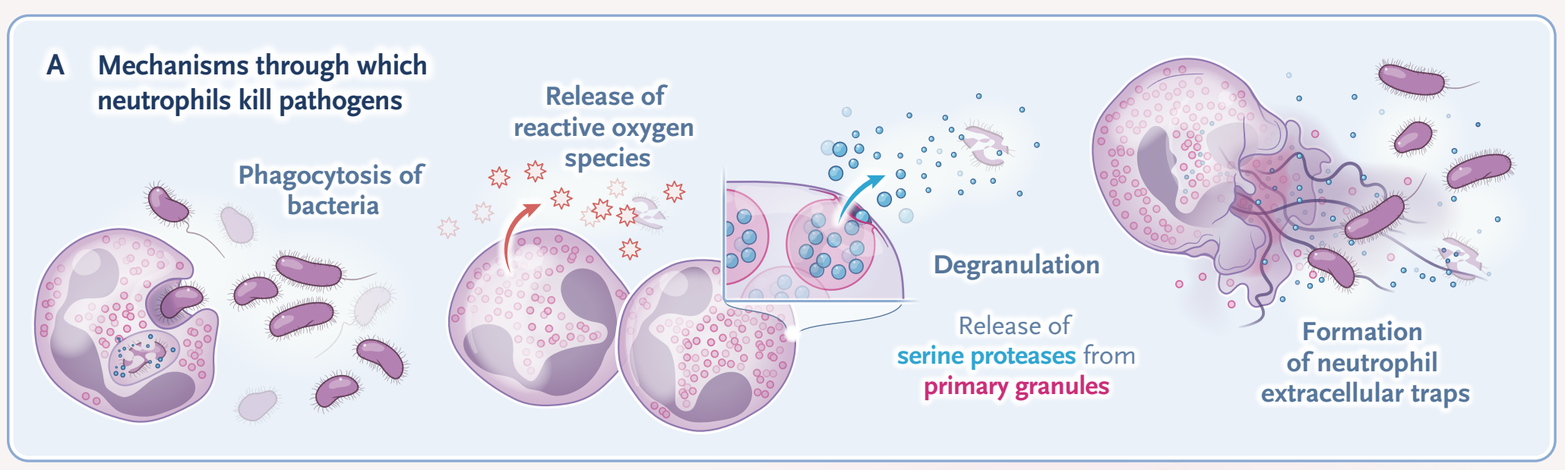
SCIENCE BEHIND THE STUDY

Slide 24
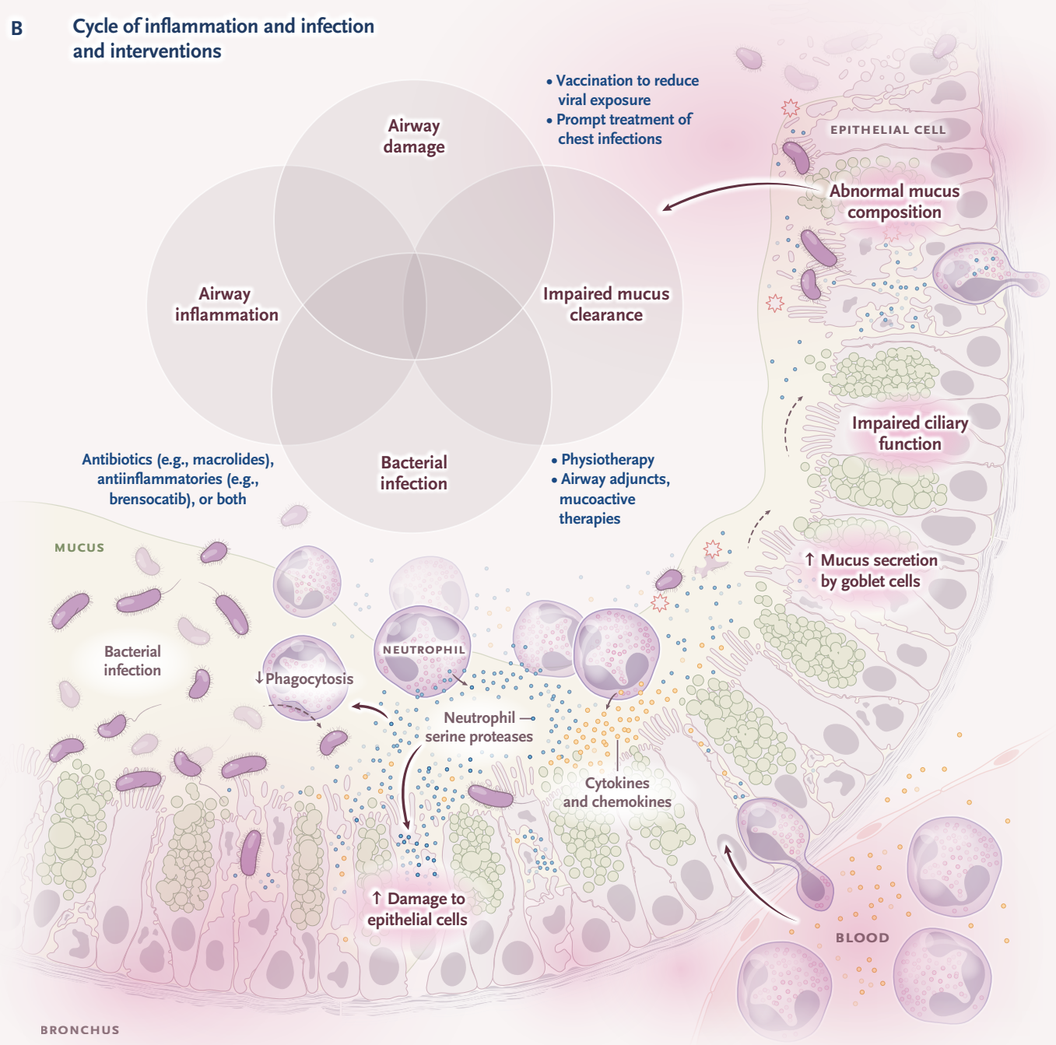
Panel B shows how free neutrophil elastase can perpetuate a cycle of infection and inflammation by damage to bronchial epithelial cells and increased apoptosis, increased mucus secretion by goblet cells, reduced ciliary beat frequency, increased levels of cytokines and chemokines, an increased number of neutrophils, and reduced neutrophil phagocytosis.
Regular chest clearance with or without airway adjuncts
Annual vaccinations
Prompt treatment of respiratory infections
Long-term macrolide therapy and inhaled antibiotics (not licensed for use in bronchiectasis although used in clinical practice)

Slide 25
too much of a good thıng?
The fear of inhibiting a key secondary host defense is the risk of infection. Patients with the Papillon–Lefèvre syndrome, however, which is caused by loss-of-function variants in DPP1,³ do not have marked immunodeficiency, and Chalmers et al. did not observe an increased incidence of bacterial infections among participants receiving brensocatib over a period of 52 weeks.¹ Patients with the Papillon–Lefèvre syndrome are at increased risk for keratosis palmoplantaris and periodontitis.³
With brensocatib treatment, however, there is not complete inhibition of DPP-1. There was a small increase in hyperkeratosis during 1 year of treatment, but long-term safety beyond 1 year remains to be determined.¹ Al- though future work is needed to delineate the cellular mechanisms underpinning the clinical improvements and reduced exacerbations, it is clear that foundational knowledge of neutrophil biochemistry has provided a good target in the form of DPP-1.
Chalmers JD, Burgel P-R, Daley CL, et al. Phase 3 trial of the DPP-1 inhibitor brensocatib in bronchiectasis. N Engl J Med 2025;392:1569-81.
Hill AT, Sullivan AL, Chalmers JD, et al. British Thoracic Society guideline for bronchiectasis in adults. Thorax 2019;74: Suppl 1:1-69.
Sørensen OE, Clemmensen SN, Dahl SL, et al. Papillon- Lefèvre syndrome patient reveals species-dependent requirements for neutrophil defenses. J Clin Invest 2014;124:4539-48.
Notes:
Stato H per PLS tra 1:250 e 1:500

Slide 26

These findings might suggest a greater response in patients with milder disease and a possible future role in children.
Chiediamolo ad AI
Perché il brensocatib non è stato *prioritariamente* studiato nei bambini con FC e bronchiettasie iniziali?
Risponde:

Slide 27
1. **Meccanismo d'Azione e Target Primario. Sebbene l'infiammazione neutrofila sia *cruciale* nella FC, le **bronchiettasie non associate a fibrosi cistica (NCFB)** negli adulti sono state viste come un modello più "puro" e diretto di malattia guidata dall'eccesso di attività neutrofila, con un elevato bisogno medico insoddisfatto e meno terapie specifiche disponibili rispetto alla FC.
2. **Complessità della Patogenesi della FC:** Sebbene l'infiammazione neutrofila sia un motore chiave del danno polmonare, la disfunzione primaria della proteina CFTR causa anche alterazioni del muco, difetti nella clearance muco-ciliare e suscettibilità alle infezioni croniche fin dalla nascita. L'impatto di un farmaco anti-infiammatorio potrebbe essere più difficile da isolare e dimostrare in modo netto rispetto all'effetto dei **modulatori CFTR**, che agiscono sulla causa di base della malattia.
3. **Rivoluzione dei Modulatori CFTR:** Lo sviluppo e l'approvazione di modulatori CFTR altamente efficaci (come Elexacaftor/Tezacaftor/Ivacaftor) hanno cambiato radicalmente il panorama terapeutico della FC, specialmente per i pazienti con le mutazioni più comuni. Questi farmaci migliorano significativamente la funzione polmonare e riducono le esacerbazioni agendo sul difetto di base, potenzialmente rallentando la progressione della malattia polmonare fin da età precoci. Questo rende più complesso disegnare studi clinici per nuovi farmaci anti-infiammatori, che dovrebbero dimostrare un beneficio *aggiuntivo* rispetto ai modulatori.
4. **Prassi dello Sviluppo Farmacologico (Adulti Prima dei Bambini):** Per farmaci con meccanismi d'azione innovativi, è prassi comune e spesso richiesto dalle agenzie regolatorie (come FDA ed EMA) ottenere prima dati robusti di sicurezza ed efficacia negli adulti prima di avviare studi su larga scala nei bambini.

Slide 28
5. **Sfide dello Sviluppo Pediatrico:** Condurre studi clinici nei bambini, specialmente quelli piccoli, presenta sfide specifiche:
* **Sicurezza:** La tollerabilità e il profilo di sicurezza devono essere valutati con estrema cautela.
* **Dosaggio e Formulazione:** Richiede studi specifici per determinare il dosaggio corretto e sviluppare formulazioni adatte all'età.
* **Endpoint Clinici:** Misurare la progressione della malattia o il beneficio clinico in bambini con malattia lieve/iniziale può essere più difficile (es. test di funzionalità polmonare meno affidabili, tassi di esacerbazione più bassi).
* **Reclutamento:** Arruolare un numero sufficiente di pazienti pediatrici può essere complesso.
**Strategia di Sviluppo:** Spesso le aziende farmaceutiche scelgono un'indicazione "testa di ponte" (come NCFB in questo caso) dove il meccanismo d'azione ha una forte logica, c'è un bisogno insoddisfatto e si possono ottenere risultati clinici chiari in una popolazione adulta.
7. **In conclusione:** La scelta di focalizzare inizialmente lo sviluppo del brensocatib sulle bronchiettasie non-FC negli adulti è stata probabilmente guidata da una combinazione di fattori.

Slide 29
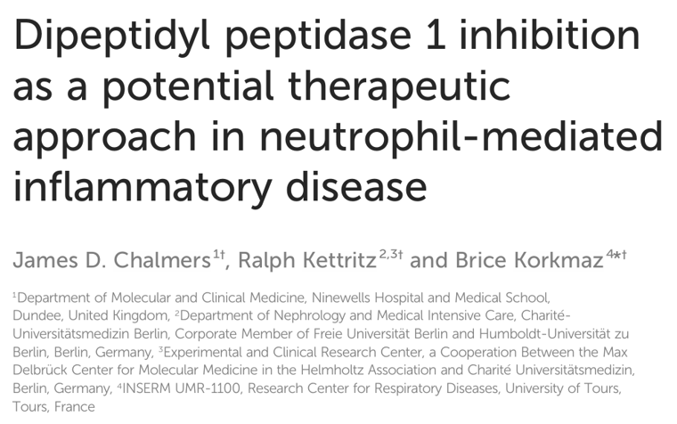
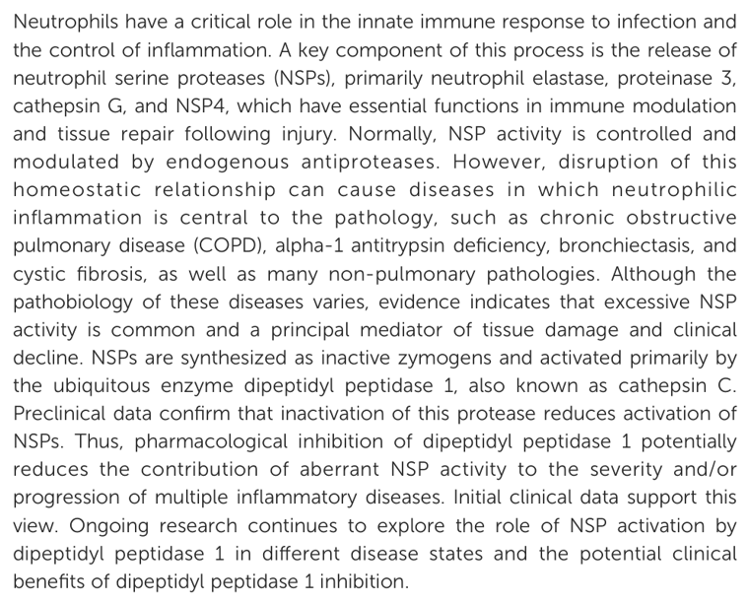





Front Immunol. 2023 Dec 14:14:1239151

Slide 30
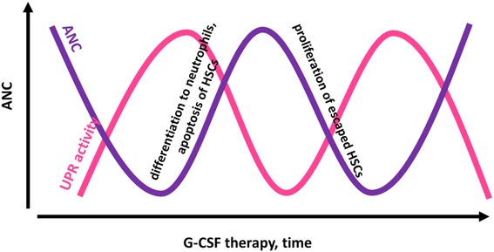
Ma non potremo invece inibire direttamente l’elastasi dei neutrofili?
Quello che sappiamo è che mutazioni del gene dell’elastasi dei neutrofili (ELANE) conducono ad una rara e grave forma di neutropenia su base genetica dominante,
la NEUTROPENIA CICLICA
L'elastasi neutrofila mutata ha effetti tossici sui precursori dei neutrofili (unforlded protein reaction)
La neutropenia stimola un feedback positivo con aumento dei neutrofili, ma anche dello stresso midollare con successiva caduta delle conte ematiche.
La durata del ciclo di 3 settimane: Anche altre linee cellulari del sangue (monociti, eosinofili, linfociti, reticolociti, piastrine) possono mostrare una ciclicità,

Slide 31
